Slide 1
贪心
贪心算法是指在对问题求解时，总是做出在当前看来是最好的选择。也就是说，不从整体最优上加以考虑，只做出在某种意义上的局部最优解。

Slide 2
洛谷 1181

Slide 3
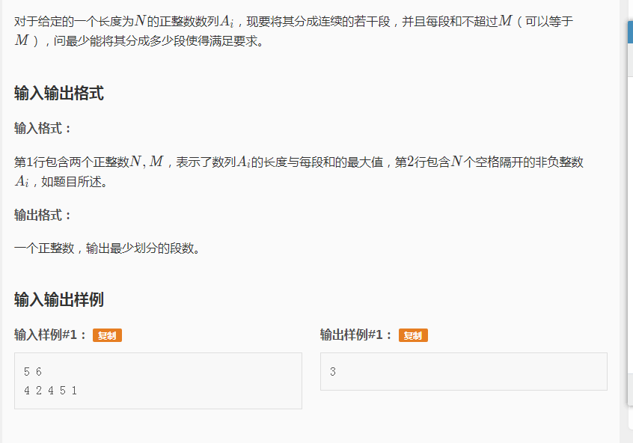

Slide 4
使用sort对结构体进行排序
int cmp(student a, student b) {
if(a.math > b.math ) { // 以math为第一关键字
return 1;
} else if((a.math == b.math ) && a.english > b.english ) { //english 为第二关键字
return 1;
} else {
return 0;
}
}
student stu[100];
sort(stu,stu+n,cmp); //n表示有几个元素

Slide 5
register：请求编译器尽可能将变量存在CPU内部寄存器提高效率。一个CPU 寄存器就几个或几十个
举例:register int a;
inline :为了解决一些频繁调用的小函数，表示为内联函数
举例：inline swap(int &a, int &b) {
int c = a;
a = b;
b = c;}

Slide 6
快速读入 cin << scanf < read
int read() {
int s = 0, f = 1;
char ch = getchar();
while(ch < '0' || ch > '9') {
if(ch == '-') f = -1, ch = getchar();
}
while(ch <= '9' && ch >= '0') {
s = s * 10 + ch - '0';
ch = getchar();
}
return f * s;
}

Slide 7
洛谷 1803

Slide 8
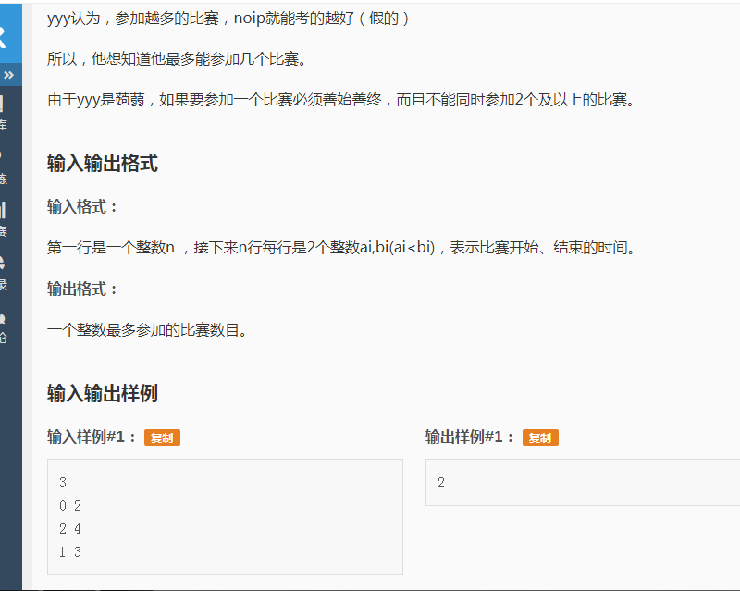

Slide 9
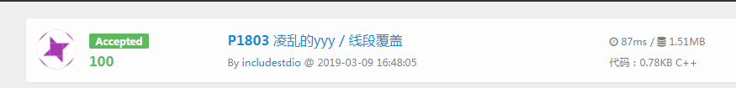

Slide 10
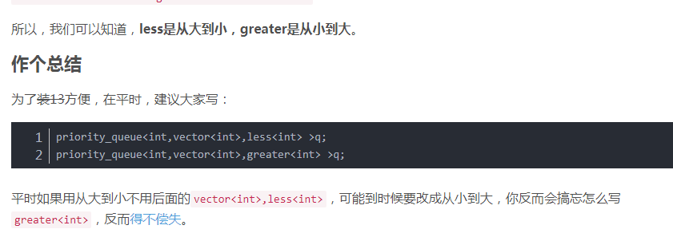

Slide 11
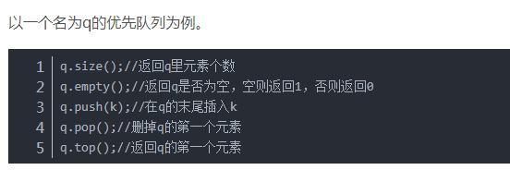

Slide 12
洛谷 1090

Slide 13
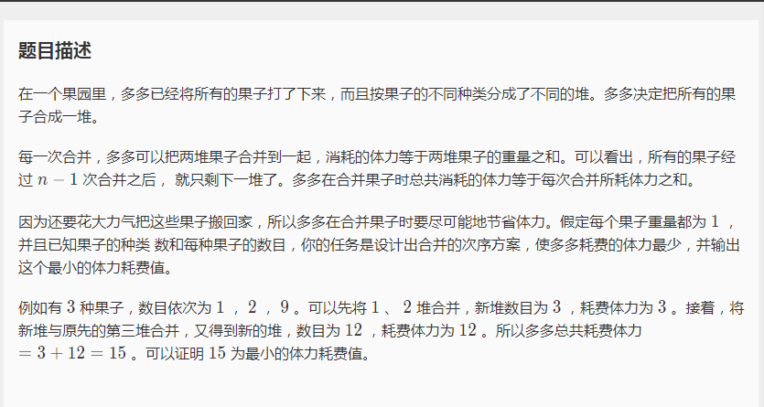

Slide 14
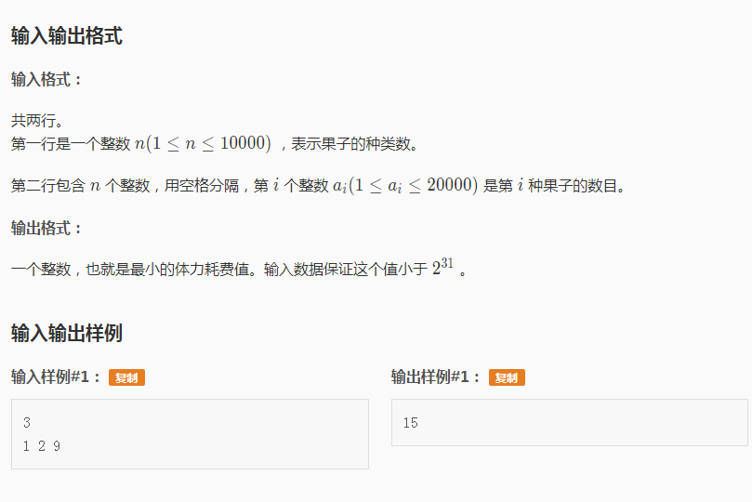

Slide 15
POJ 1700

Slide 16
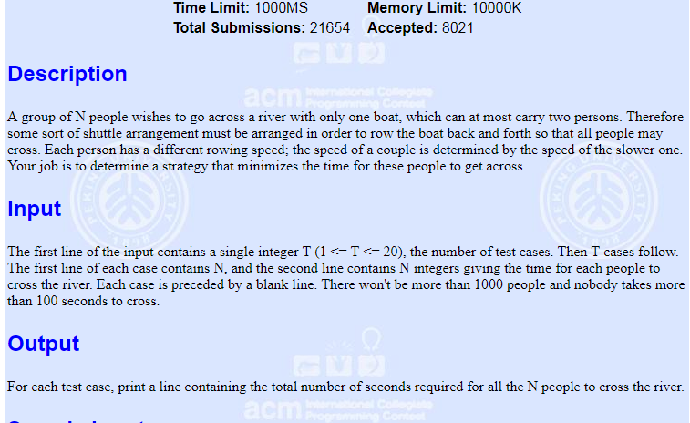

Slide 17
题目大意是只有一艘船，能乘2人，船的运行速度为2人中较慢一人的速度，过去后还需一个人把船划回来，问把n个人运到对岸，最少需要多久
Sample Input
1
4
1 2 5 10
Sample Output
17

Slide 18
洛谷 1223

Slide 19
